Slide 1
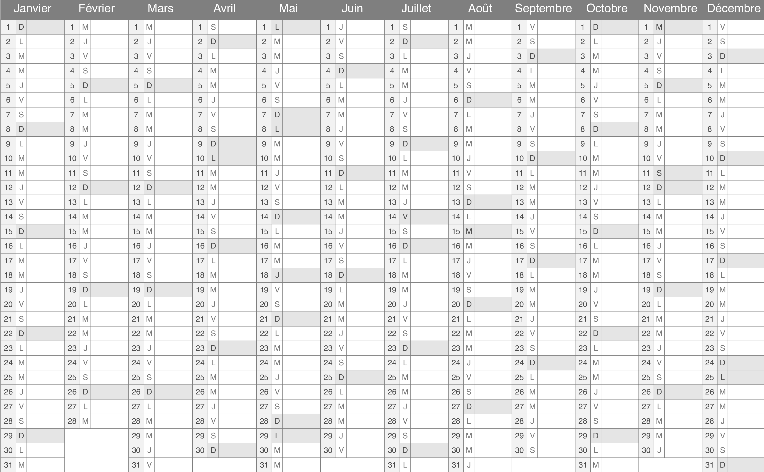
Calendrier de formations
CONTACTEZ-NOUS
2023
contact.formation@format-experts.com
09 50 72 98 74
18
31
01
40
14
AP S9
27
AP S9
36
49
23
06
10
CH3-CB3
45
CH3-CB3
32
19
02
41
TES F
TES M
15
TES F
2077950
2077429
28
TES F
2077951
37
AP LAM
50
2077952
24
AP LAM
CH3-CB3
2077420
CH3-CB3
07
11
AP LAM
2077421
46
TES M
TES M
2077422
33
2077430
2077431
20
03
42
CH1-CB1
16
29
TES M
2077957
TES M
TES M
38
2077432
51
2077433
25
2077434
TES M
TES M
08
12
TES M
2077435
47
2077436
2077437
34
TES M
21
TES M
2077438
04
TES M
2077439
43
TES F
2077440
2077953
17
30
CH1-CB1
AP LAM
CH1-CB1
CH1-CB1
39
2077958
52
2077423
2077959
26
2077960
09
13
48
35
22
Journée de solidarité
05
44

